Slide 1
Angular , Vue i Web Components
Michał Korzym
Jan Król-łęgowski
Piotr MIrosław

Slide 2


Angular

Slide 3
Cechy
Komponentowy model architektury - Angular opiera się na komponentach, które są elementami modułów aplikacji, zawierają szablony, style i logikę dla danego widoku. Komponenty pozwalają na tworzenie aplikacji modułowych, gdzie poszczególne funkcjonalności są odizolowane od siebie i łatwo je można testować.
Wsparcie dla języka TypeScript
Obsługa routingu - Angular posiada wbudowany mechanizm routingu, który umożliwia nawigowanie między różnymi widokami bez konieczności przeładowywania strony SPA.
Modularność - Angular umożliwia dzielenie aplikacji na mniejsze moduły, co pozwala na łatwiejsze zarządzanie kodem i skalowanie aplikacji.
Dwukierunkowe wiązanie danych
System szablonów - Angular dostarcza system szablonów wykorzystywanych w budowie konkretnych komponentów. Warto wspomnieć, że szablony wyposażone są w instrukcje sterujące oraz metody wyświetlania danych. Stosowanie szablonów pomaga zachować czytelność i przejrzystość kodu.
Dyrektywy – obiekty będące instrukcjami dla DOM, można wyróżnić dyrektywy strukturalne, które wyróżniają się gwiazdką w składni (np: *ngIf, *ngFor), dyrektywy atrybutów (np. [ngClass]=”{online: serverStatus === ‘online’ }” ) lub dyrektywy będące komponentami.
Tworzenie stron jako „Single Page Application”

Slide 4
Dekoratory
Funkcje modyfikujące klasy w TypeScripcie. Nadają one szczególne właściwości poszczególnym klasą.
Dekoratory składają się z prefiksa w postaci - @ i pozostałej części określającej jego nazwę
Przykłady dekoratorów:
@Component()
@NgModule()
@Directive()
@Injectable()
@ViewChild()
@Input()
@Output()
Dekoratorów używają moduły, komponenty i usługi. Dekorator zaznacza swój typ i dostarcza metadane informujące Angular’a jak ich używać.
@Component({
selector: 'app-recipes',
templateUrl: './recipe.component.html',
styleUrls: ['./recipe.component.css'],
providers: [RecipeService],
standalone: false,
})

Slide 5
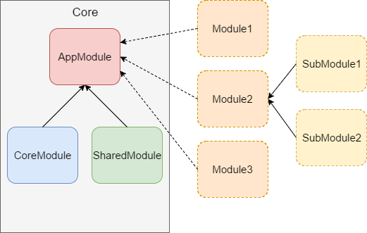
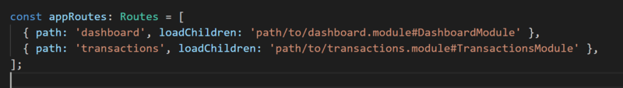
Moduły
Moduły są zestawem wyodrębnionych powiązanych ze sobą: komponentów, dyrektyw, serwisów i innych funkcjonalności. Moduł grupuje je tak, aby jako całość dostarczały pewną funkcjonalność aplikacji.
Aplikacja musi posiadać co najmniej jeden główny moduł (określa routing i konfiguracje serwisów)
Definiujemy je poprzez dodanie dekoratora @NgModule
Dostarczają możliwość lazyloadingu

Slide 6
Selektory
Selektory to sposób identyfikacji elementów w DOM, które są powiązane z daną dyrektywą, serwisem czy komponentem . Poprzez selektory możemy się również odwołać do konkretnych elementów DOM. Selektory można łączyć.
Sposoby przypisania selektora:
@Component({
selector: '[app-shopping-edit]',
templateUrl: './shopping-edit.component.html',
styleUrls: ['./shopping-edit.component.css'],
})
@Component({
selector: 'app-shopping-edit',
templateUrl: './shopping-edit.component.html',
styleUrls: ['./shopping-edit.component.css'],
})
<div app-shopping-edit></div>
<app-shopping-edit></app-shopping-edit>

Slide 7
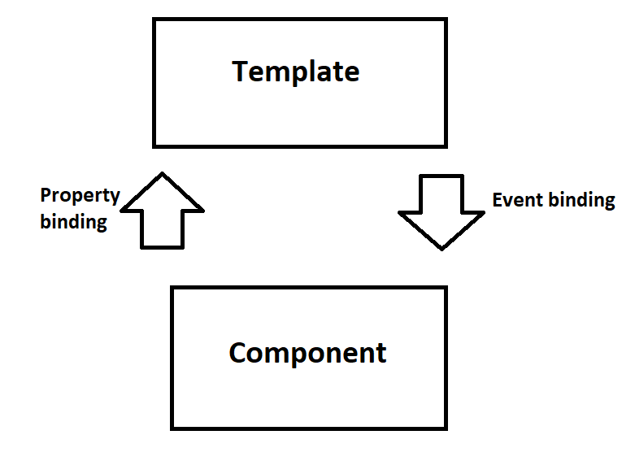
Data binding
Mechanizm umożliwiający synchronizację danych między html’em a modelem danych, przechowywanym w komponencie czy serwisie. Zmiana danych w jednym w jednym miejscu prowadzi do ich zmiany w innym miejscu.
Angular dostarcza trzy rodzaje data binding:
One-way data binding (property) – przekazywanie wartości z komponentu do szablonu jego widoku. Aby zastosować property binding należy użyć kwadratowych nawiasów [].
Event binding – rozbudowane narzędzie umożliwiające reagowanie w szablonie na zdarzenie. Przykładem takie zdarzenia jest kliknięcie przycisku. Aby zastosować event binding należy użyć okrągłych nawiasów ().
Two-way data binding – synchronizacja danych między komponentem a szablonem. Aktualizacja wartości, przykładowo w formularzu w pliku html prowadzi do jej aktualizacji w zmiennej przechowującej jej stan w komponencie. Jest to połączenie property bindingu i event bindingu. Zastosowanie tego bindowania to połączona składnia dwóch poprzednich [()]

Slide 8
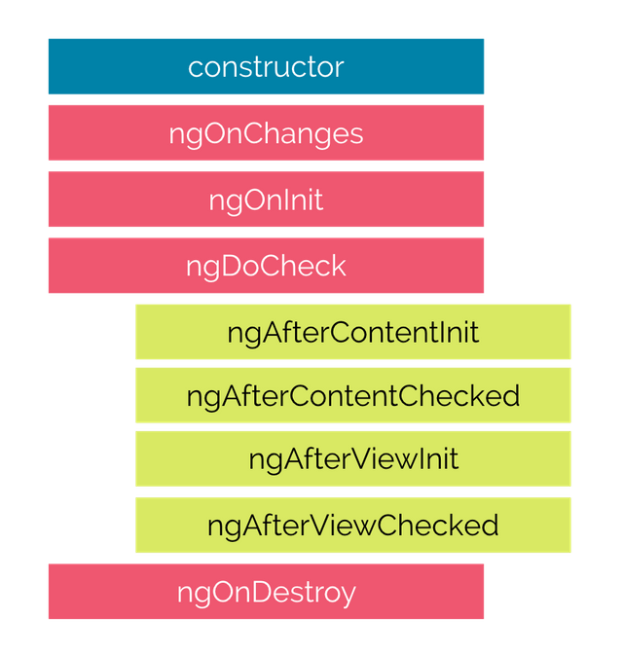
Lifehooks
Metody, które dostępne są w klasach komponentów, dyrektyw i serwisów. Ich wywołanie warunkowane są przez ich cykl życia. Służą do kontroli i wykonywania zadań w trakcie cyklu życia danego elementu.
Constructor – wywoływany, gdy Angular tworzy instancje poprzez wywoływanie na klasie new (tworzony jest nowy obiekt)
ngOnChanges- może być wywoływany kilka razy, włączany podczas tworzenia komponentu i wywoływany jeśli powiązane inputowane wartości się zmieniają, czyli @Input
ngOnInit – raz podczas inicjalizacji komponentu, kiedy zostanie zainicjalizowany „objekt”. Wywołane po konstruktorze.
ngDoCheck – uruchamiany kilkukrotnie, wywołuje się gdy włacza się change detection (system angularowy sprawdzający czy cos się zmienia w templatce komponentu). Przykładowo gdy klikniemy buton (event)
ngAfterContentInit – gdy ng-content zostaje wyświetlony
ngAfterContentChecked – gdy w ng-content zostanie wywołane change detection
ngAfterViewInit gdy widok komponentu zostanie wyrenderowany
ngAfterViewChecked gdy widok komponentu lub jego dzieci wywoła change detection
ngOnDestroy gdy komponent zostaje zniszczony

Slide 9
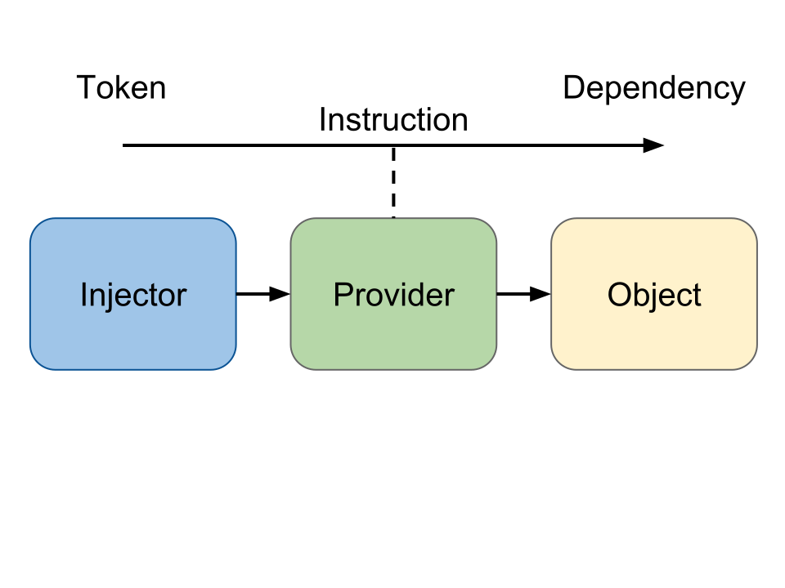
Serwisy
Służą do zapobiegania duplikacji kodu oraz przechowywania danych w wielu miejscach na raz. Dodatkowo można dzięki nim komunikować się między komponentami!
Tworzenie ręcznie obiektów danego serwisu – przestarzałe
Używamy dependency injector’a. Tworzy on zależność między komponentem a serwisem. Angular rozpoznaje w konstruktorze klase serwisu i dostarcza jej instancje.
Musimy poinformować komponent o tym jak stworzyć instancje klasy poprzez mechanizm provido’wania.

Slide 10
Routing
Routing w Angularze umożliwia nawigowanie użytkownika między różnymi widokami (komponentami) w aplikacji internetowej bez konieczności przeładowywania strony.
Routing ustalany jest w pliku app-routing.module.ts (nazwa zwyczajowa), nie ma ograniczenia ilościowego plików z routingiem.
Należy zdefiniować w nim zestaw powiązań url – komponent.
Nawigacje umożliwia dyrektywa routerLink. Nie używamy hrefa! Przeładowuje stronę.
Możliwa jest funkcja routingu zagnieżdżonego do „child-components”.
Dyrektywa routerLinkOptions – umożliwia zdefiniowanie działań, gdy ścieżka jest aktywna.

Slide 11

Vue.js

Slide 12
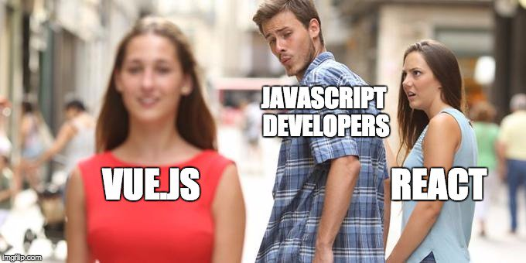
Co to jest Vue.js?
Framework
SPA - Single Page Applications)
stworzony przez Evana You i po raz pierwszy został wydany publicznie w lutym 2014 roku
Mini Angular
Ładne logo i czytelna dokumentacja :)

Slide 13

Wady i zalety Vue.js
Zalety Vue.js:
Łatwość nauki
Elastyczność
Reaktywność
Modułowość i komponentowość
Aktywna społeczność i ekosystem
Wady Vue.js:
Mała popularność w porównaniu do Reacta czy Angulara
Mniejsza liczba zewnętrznych bibliotek
Brak pełnego wsparcia ze strony dużych firm

Slide 14
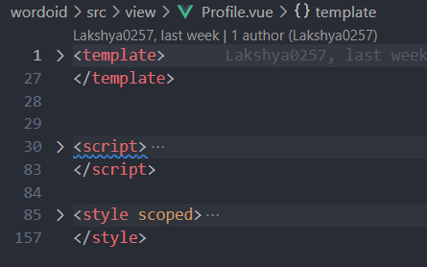
Budowa komponentu

Slide 15
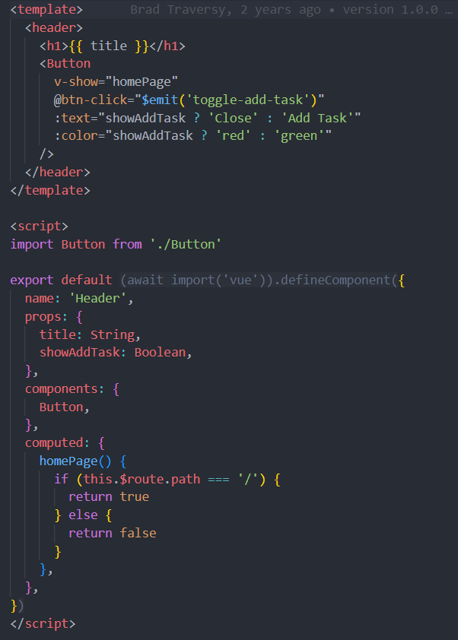
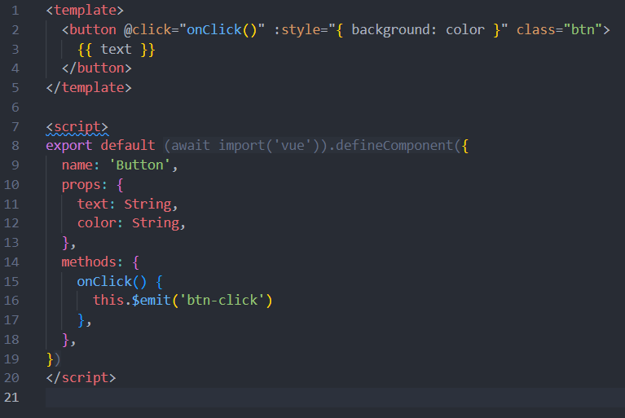
Przykładowe komponenty

Slide 16
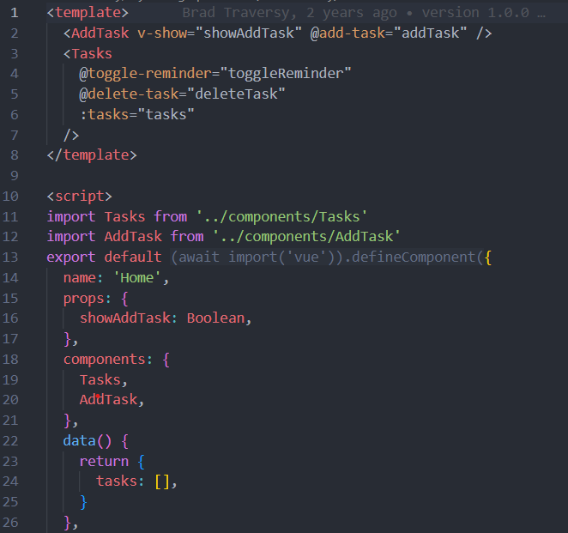
Widok

Slide 17
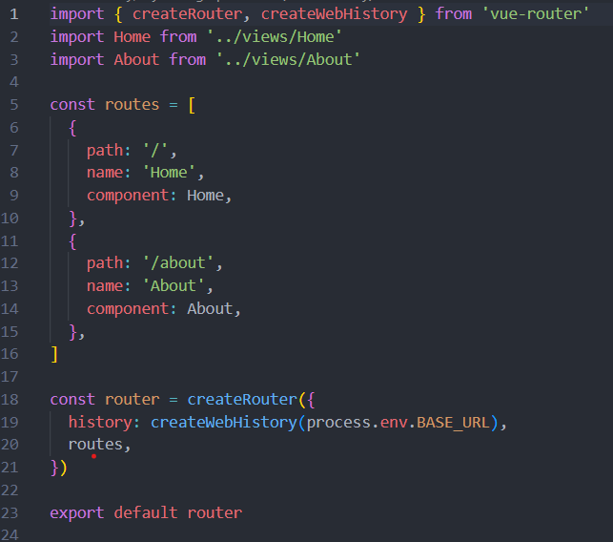
Routing

Slide 18

Web Components

Slide 19
Web components
Zestaw API przeglądarki, pozwalających na tworzenie niestandardowych elementów HTML, które zapewniają:
Reużywalność komponentu w kodzie dowolnej strony internetowej/aplikacji internetowej.
Enkapsulację wewnętrznego kodu HTML, co pozwala na utrzymanie tej samej funkcjonalności elementu oraz na utrzymanie takiego samego wyglądu danego elementu, niezależnie od kodu CSS na stronie docelowej.

Slide 20
HTML imports
Ponieważ tworzone komponenty mogą zawierać zarówno szablony, style jak i kod (logikę komponentu), aby ułatwić włączanie komponentów do aplikacji dodano możliwość załączenia dokumentu HTML wewnątrz drugiego, podobnie jak załączamy style czy skrypty.

Slide 21
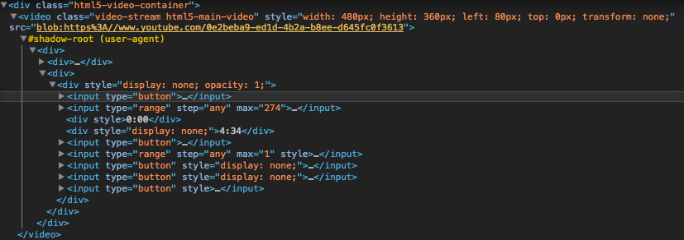
Shadow DOM
Tworzenie ukrytego drzewa DOM, na które nie można wpłynąć poprzez zewnętrzny kod JavaScript czy CSS. Ma wtedy miejsce enkapsulacja, czyli ograniczenie możliwości dostępu do wnętrza kodu komponentu. Każdy element może mieć shadow root, który jest wyświetlany zamiast faktycznej zawartości.
Typowym przykładem jest tag <video>. Jego Shadow DOMem jest prostokąt, na którym rysowany jest film, z przyciskami odtwarzania/pauzy, paskiem do przewijania filmu itd. Style i kod potrzebny do wyświetlenia tego widgetu są odseparowane od dokumentu, w którym się znajduje.

Slide 22
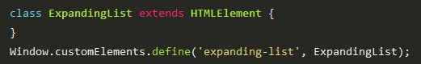
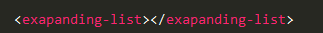
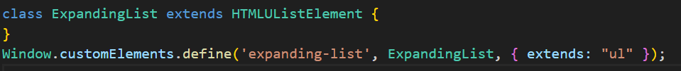
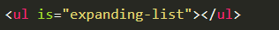
Custom elements
Możliwość tworzenia niestandardowych tagów HTML wraz ze zintegrowanymi z danym tagiem funkcjonalnościami które następnie możemy umieścić w drzewie DOM.
Możemy rozróżnić dwa rodzaje elementów:
Własne:
Dostosowanie istniejących:
W definicji tagu musi pojawić się ’’ - ’’

Slide 23
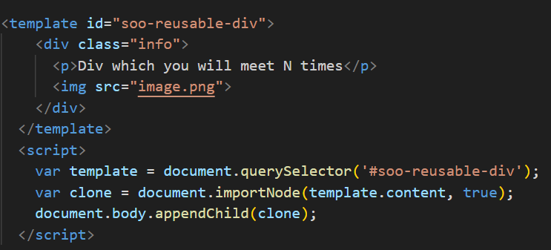
HTML templates
jest to tak naprawdę nowy element, który pozwala na definiowanie struktury HTML. Wszystko co jest wewnątrz tego znacznika nie będzie wyrysowane na stronie dopóki nie zostanie umieszczone w drzewie DOM przy pomocy kodu JavaScript. Eliminuje to problemy związane z przedwczesnym ładowaniem danych np. pobieraniem obrazów przez tag <img> zanim zostanie ustawione odpowiednie źródło (src)
Przy pomocy drugiego argumentu funkcji importNode mówimy, czy chcemy wykonać deep import. default value różni się w zależności od przeglądarki.

Slide 24
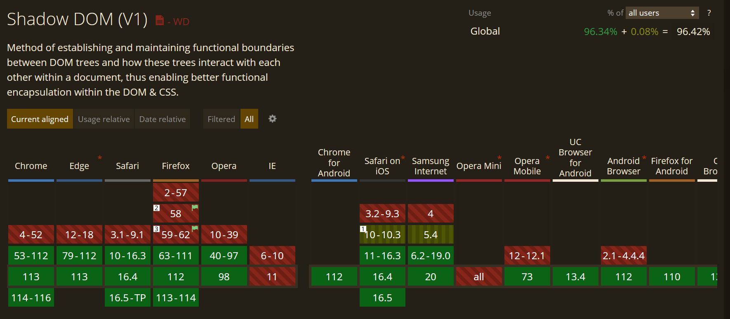
Tworzenie własnych elementów, które będziemy w stanie zawsze uruchomić niezależnie
od innych bibliotek – pomysł idealny, dlaczego nie wypalił?
Brak wsparcia w przeglądarkach, potrzeba posiłkowania się różnego rodzaju polyfillami czy frameworkami dla Web Components.
Chodź większość przeglądarek wspiera już web components, technologia ta została wyparta przez rozwijające się w tym czasie Angular oraz ReactJS.

Slide 25
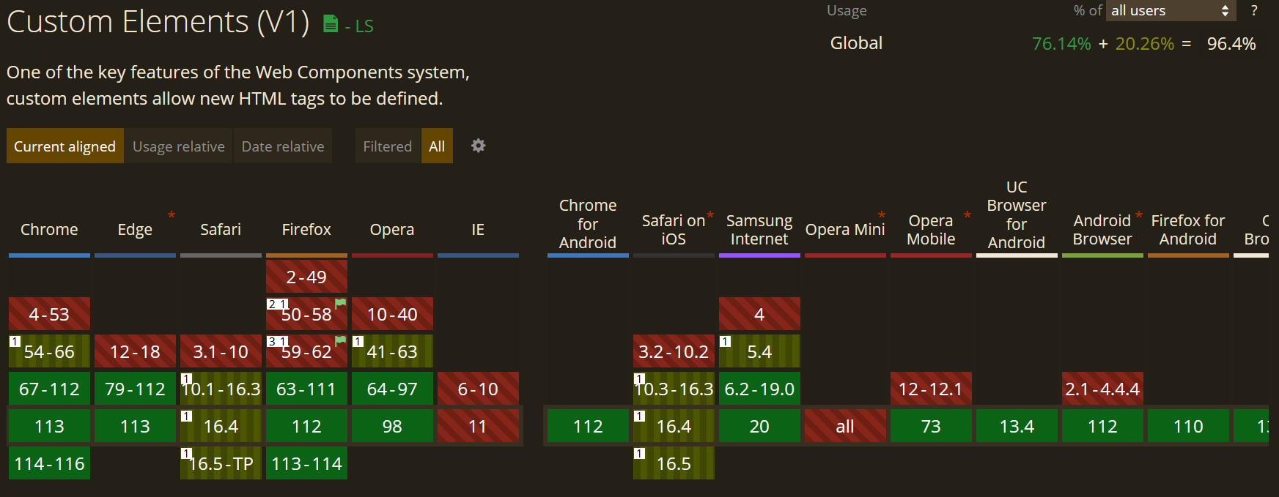
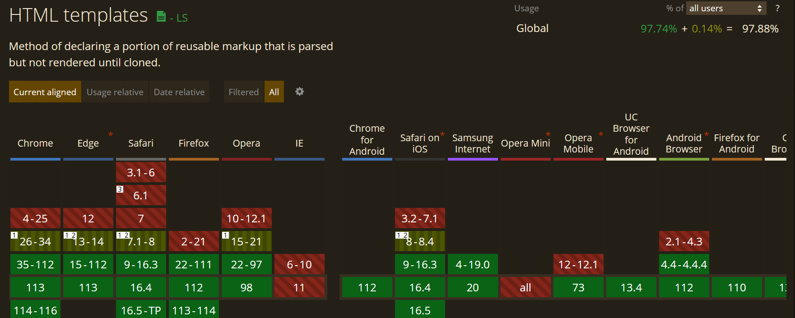

Slide 26

Polymer
Jest to biblioteka stworzona przez Google’a która ma na celu łatwiejsze i szybsze tworzenie webcomponentów (syntax sugar). Dodatkowo, Polymer jest w stanie zapewnić polyfill funkcjonalności ShadowDOM w przeglądarkach, które go nie obsługują.

Slide 27
Bibliografia
https://bulldogjob.com/readme/scalable-angular-application-architecture
https://codecraft.tv/courses/angular/components/lifecycle-hooks/
https://blog.thoughtram.io/angular/2015/05/18/dependency-injection-in-angular-2.html

